Slide 1
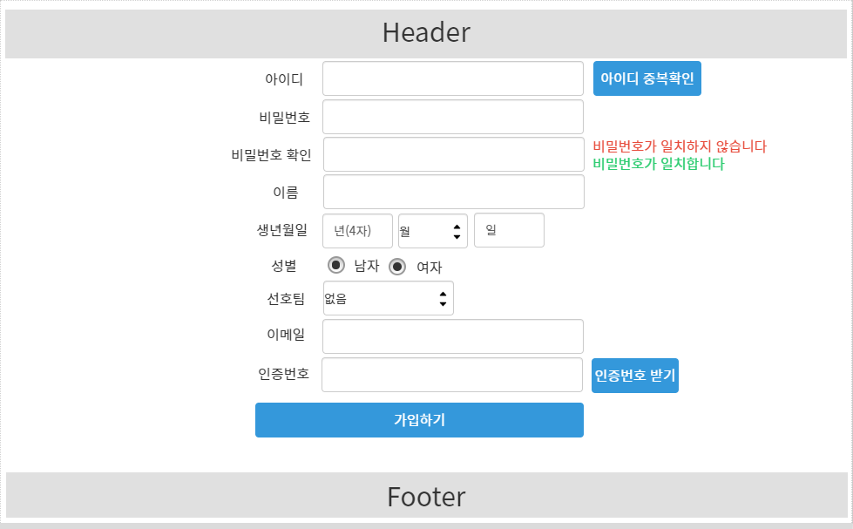
회원가입

Slide 2
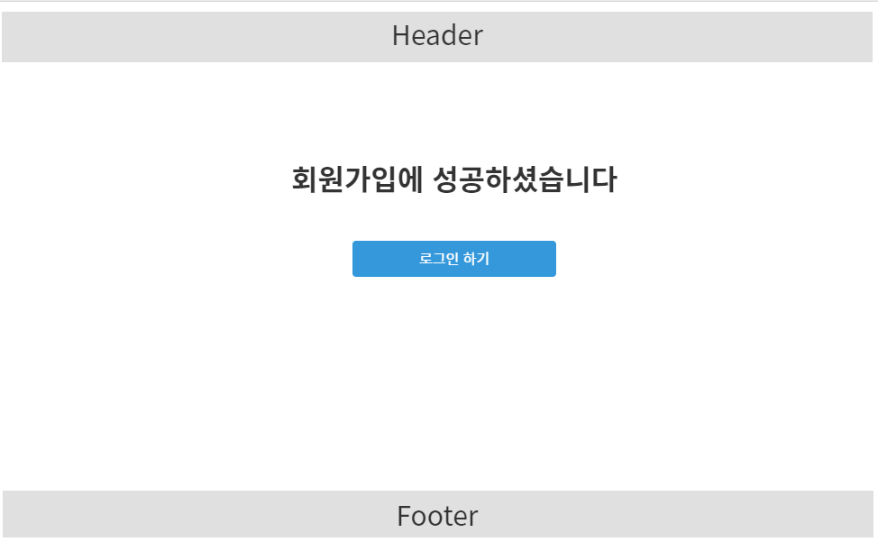
회원가입 성공

Slide 3
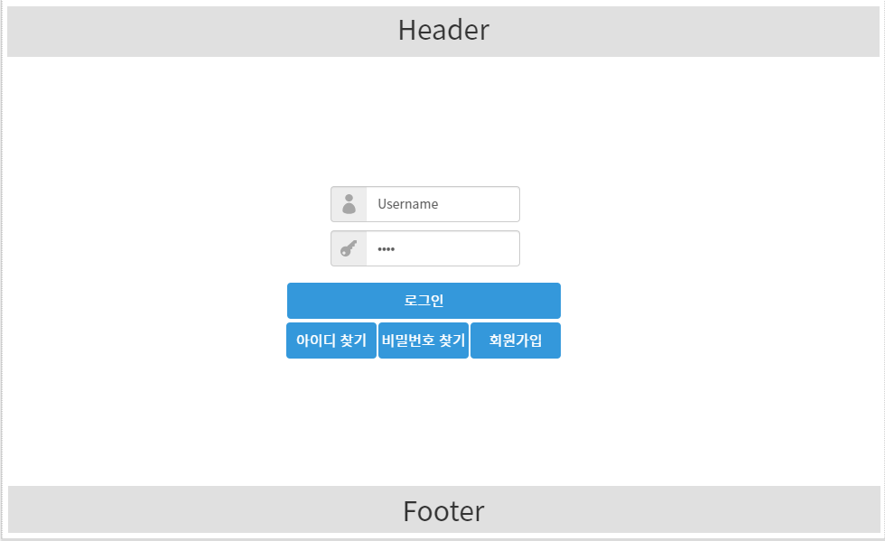
로그인 - 성공시 메인페이지로, 아이디&비밀번호 찾기는 새창으로 열림

Slide 4
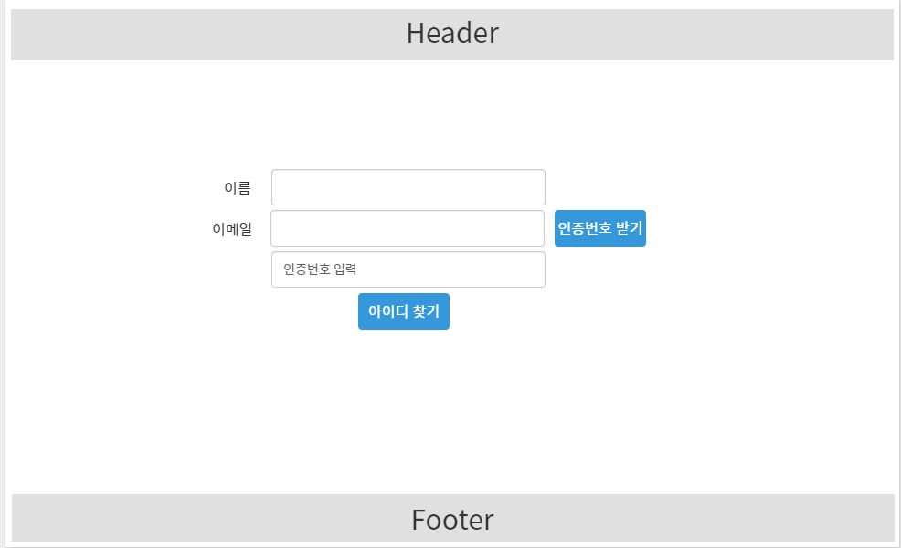
아이디 찾기

Slide 5
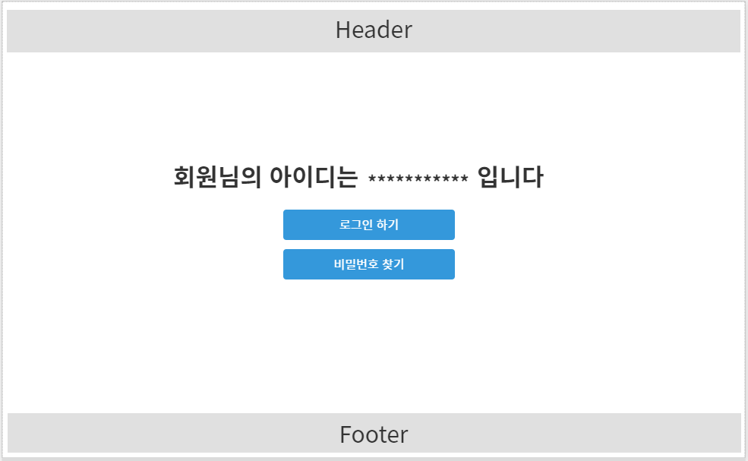
아이디 찾기 성공

Slide 6
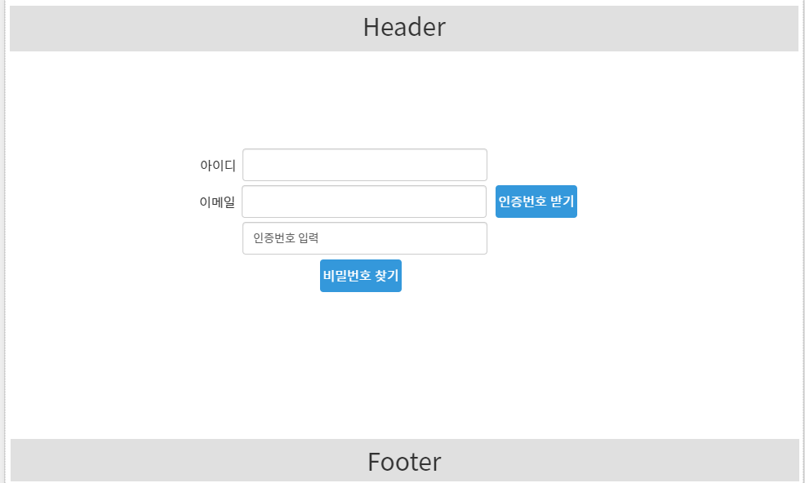
비밀번호 찾기 – 성공시 비밀번호변경으로

Slide 7
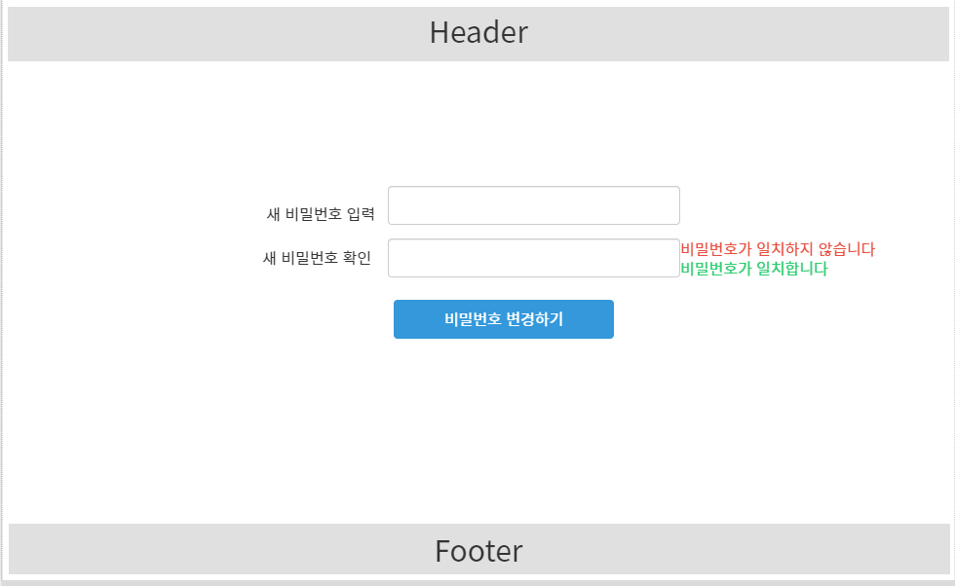
비밀번호 변경 – 성공시 비밀번호 변경성공으로

Slide 8
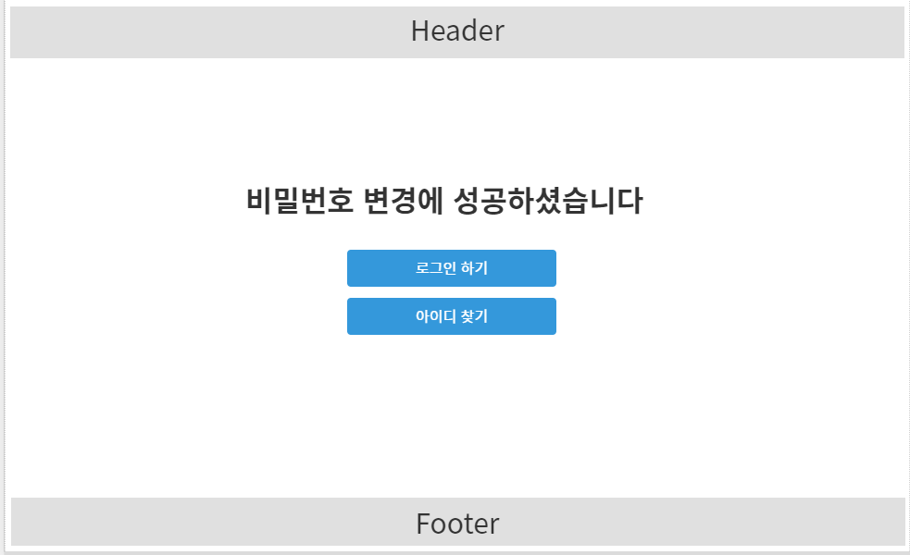
비밀번호 변경 성공

